Slide 1
МУНИЦИПАЛЬНОЕ БЮДЖЕТНОЕ ДОШКОЛЬНОЕ ОБРАЗОВАТЕЛЬНОЕ ДОШКОЛЬНОЕ УЧРЕЖДЕНИЕ Д/САД «СОЛНЫШКО» Г. УСМАНИ ЛИПЕЦКОЙ ОБЛАСТИ
Нетрадиционная техника рисования солью
на тему:
«Морозные узоры»
Воспитатель: Обоимова В.С.

Slide 6
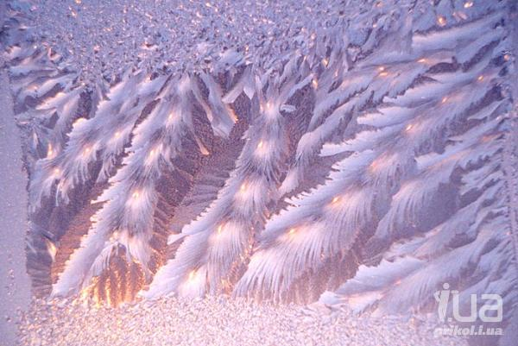
Морозные узоры

Slide 7
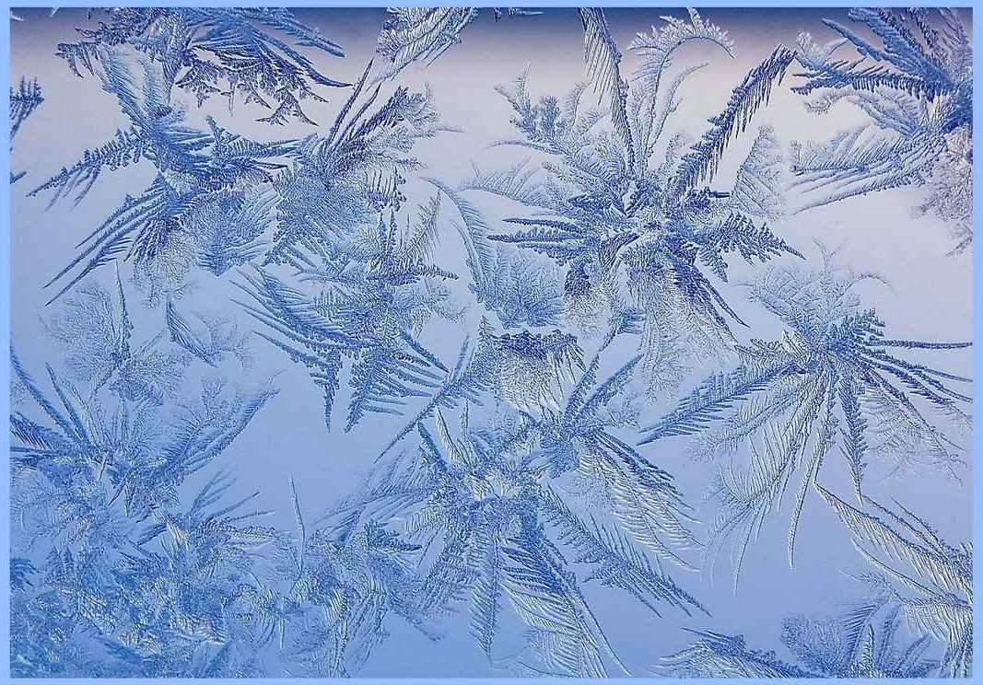
Морозные узоры

Slide 8
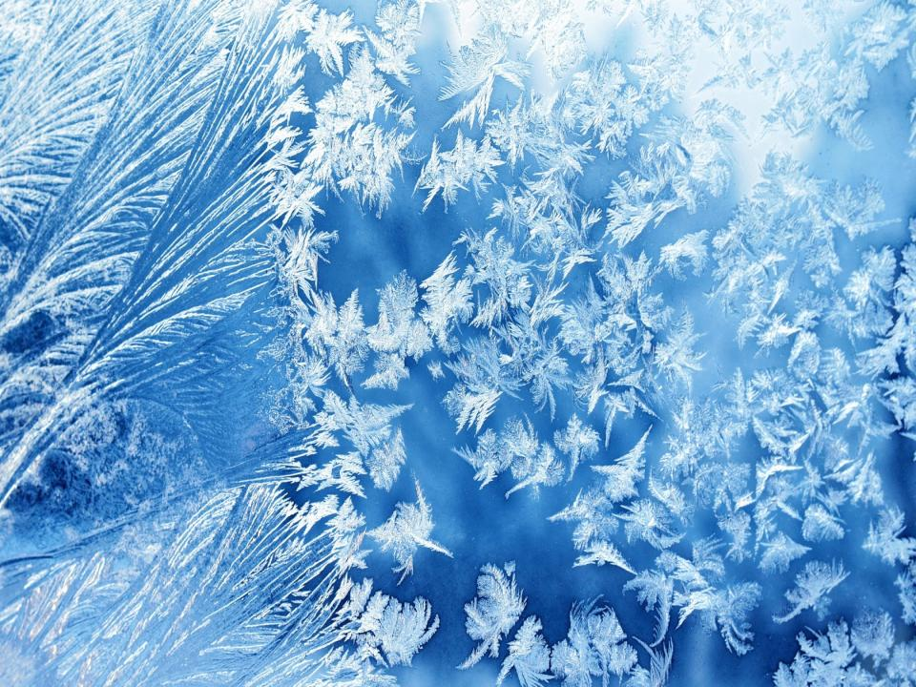
Морозные узоры

Slide 9
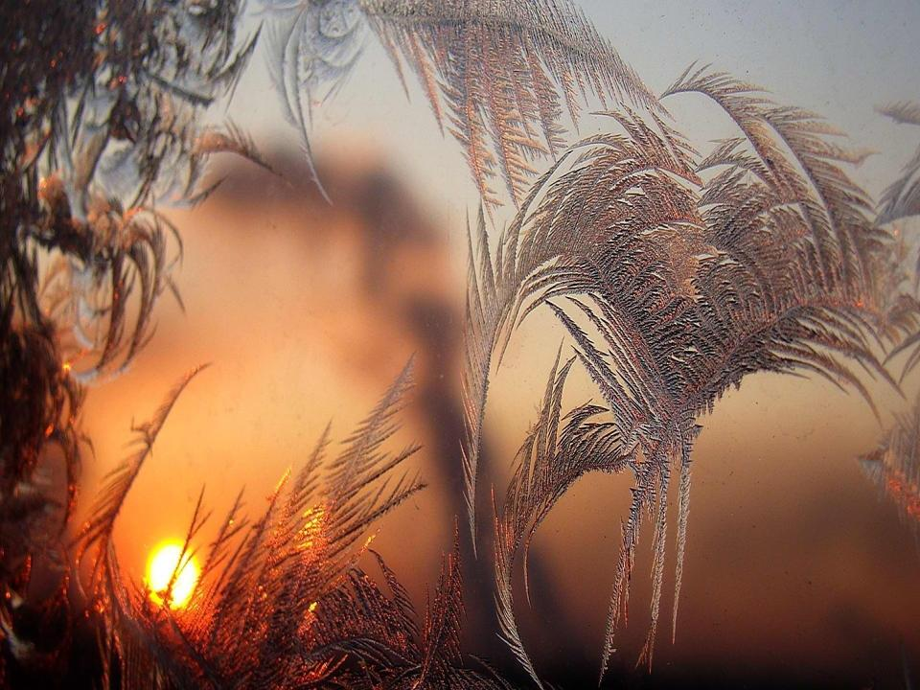
Морозные узоры

Slide 11
